Slide 1
锁存器和触发器
1.1 掌握常用触发器的逻辑符号、功能表、
状态图、特性方程以及使用方法
1.2 掌握触发器逻辑功能的转换方法
1.3 集成触发器的工作原理
Notes:
此处说明电压电流等为什麽用相量形式.

Slide 2
掌握常用触发器的逻辑符号、功能表、
状态图、特性方程以及使用方法
Notes:
此处说明电压电流等为什麽用相量形式.

Slide 3
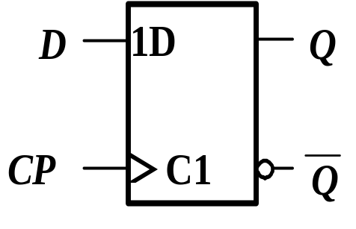
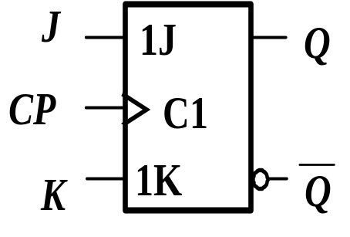
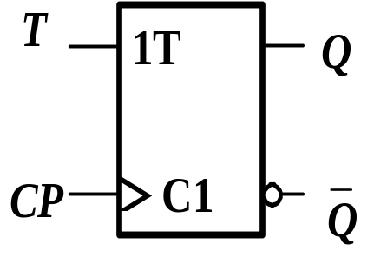
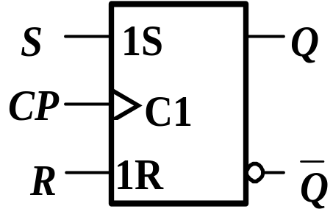
不同逻辑功能的触发器国际逻辑符号
D 触发器
JK 触发器
T 触发器
RS 触发器

Slide 4
D 触发器
1. 特性表
Q^{n} | D | Q^{n+1}
0 | 0 | 0
0 | 1 | 1
1 | 0 | 0
1 | 1 | 1
以输入信号和触发器的现态为变量，以次态为函数，
描述它们之间逻辑关系的真值表称为触发器的特性表

Slide 5
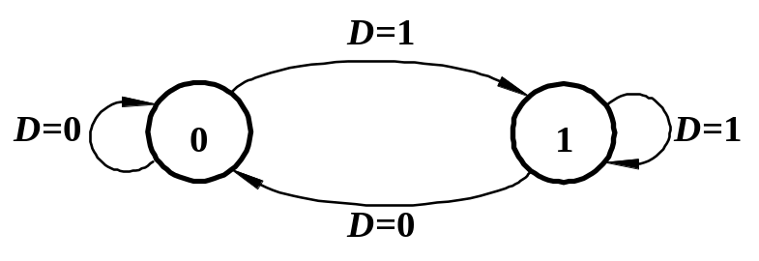
2. 特性方程
Q^{n+1} = D
触发器的逻辑功能也可以用逻辑表达式描述，称为
触发器的特性方程
3. 状态图
圆圈内为触发器的状态，1态或0态；
箭头的方向表示状态的转换方向，即次态；
方向线上标出了状态转换的条件，即输入信号的逻辑值

Slide 6
JK 触发器
1.特性表
当J=K=0时，JK触发器状态保持不变
J
K
Q^{n}
Q^{n+1}
说 明
0
0
0
0
0
1
0
1
状态不变
当J=0，K=1时，JK触发器次态被置0
0
0
1
1
0
1
0
0
置 0
当J=1，K=0时，JK触发器次态被置1
1
1
0
0
0
1
1
1
置 1
1
1
1
1
0
1
1
0
翻 转
当J=1，K=1时，JK触发器次态发生翻转

Slide 7
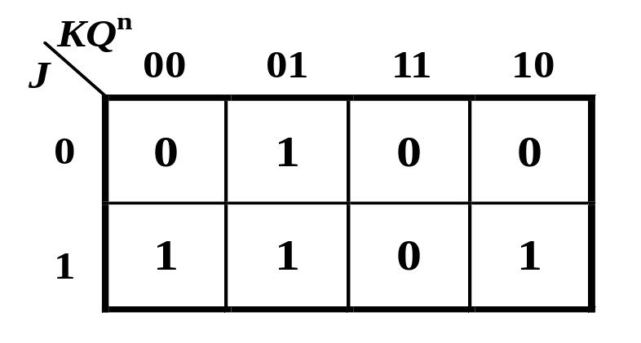
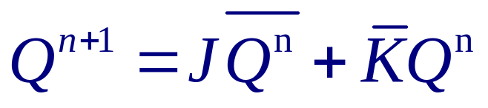
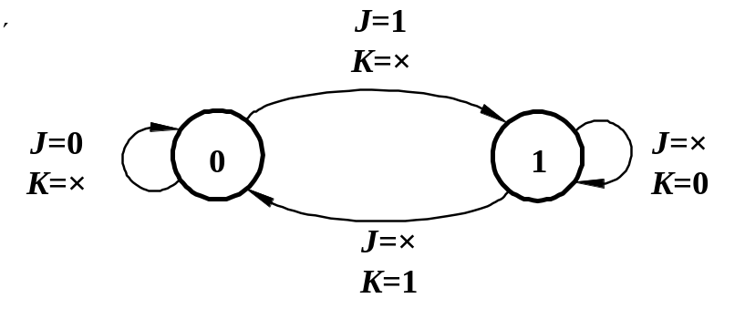
2.特性方程
3.状态转换图

Slide 8
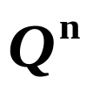
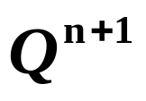
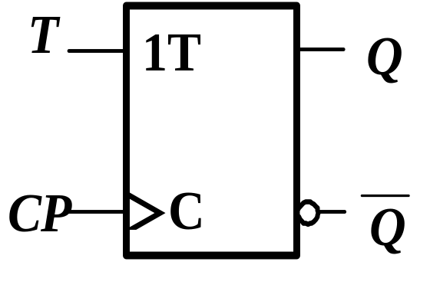
T触发器
特性表
逻辑符号
T
0
0
0
0
1
1
1
0
1
1
1
0
在某些应用中，需要对计数功能进行控制：
当控制信号T=1时，每来一个CP脉冲，它的次态翻转一次
当控制信号T=0时，触发器状态保持不变

Slide 9
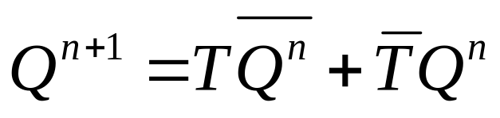
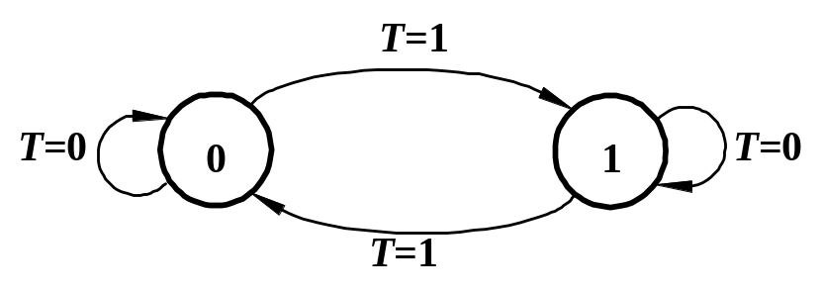
特性方程
状态转换图
对比T触发器和JK触发器的特性方程，不难发现，
令J=K=T，即可用JK触发器实现T触发器

Slide 10
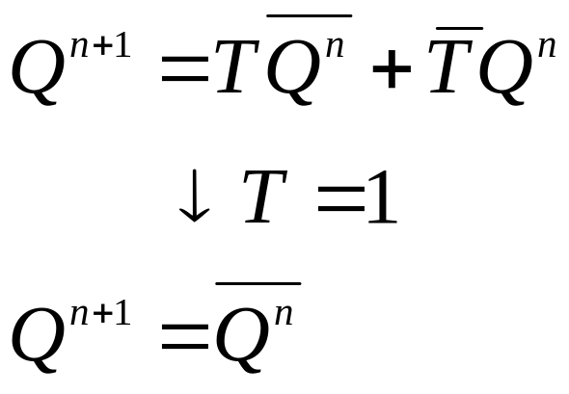
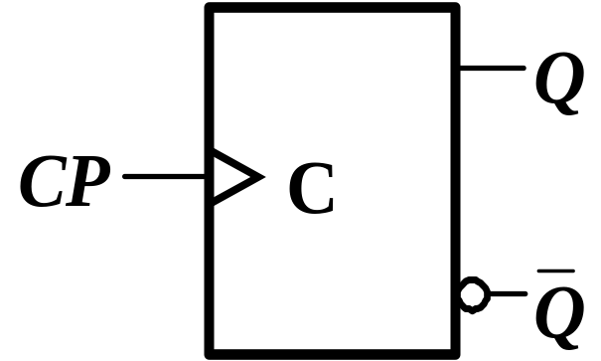
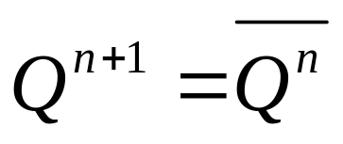
T′触发器
国际逻辑符号
特性方程
时钟脉冲每作用一次，触发器翻转一次。

Slide 11
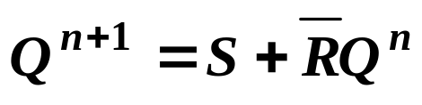
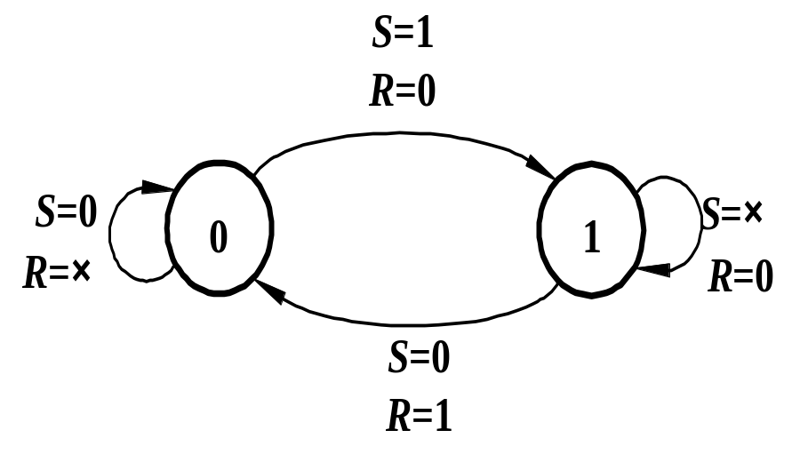
SR 触发器
1. 特性表
2. 特性方程
S | R | Q^{n} | Q^{n+1}
0 | 0 | 0 | 0
0 | 0 | 1 | 1
0 | 1 | 0 | 0
0 | 1 | 1 | 0
1 | 0 | 0 | 1
1 | 0 | 1 | 1
1 | 1 | 0 | 不确定
1 | 1 | 1 | 不确定
SR=0（约束条件）
3. 状态图

Slide 12
常用触发器之间的转换
Notes:
此处说明电压电流等为什麽用相量形式.

Slide 13
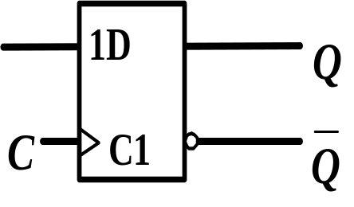
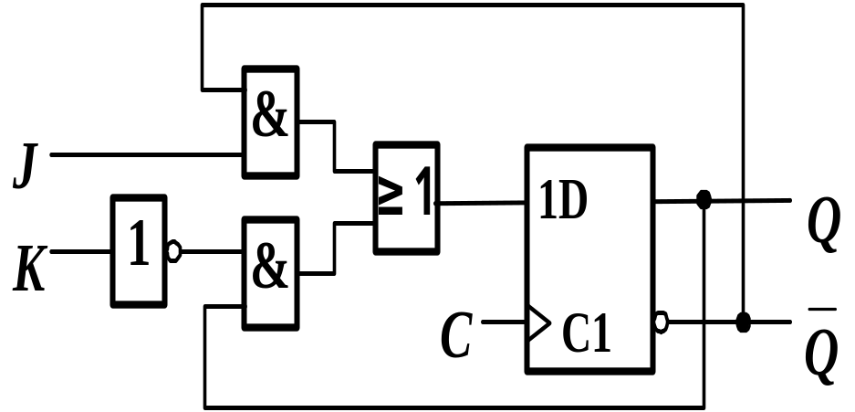
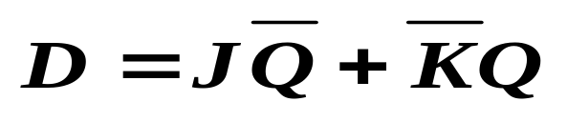
D触发器实现其他触发器
D 触发器构成 J K 触发器
J
D
组合
电路
Q^{n+1} = D
K

Slide 14

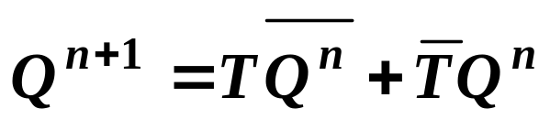
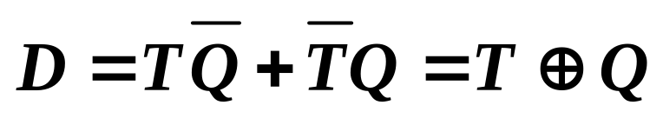
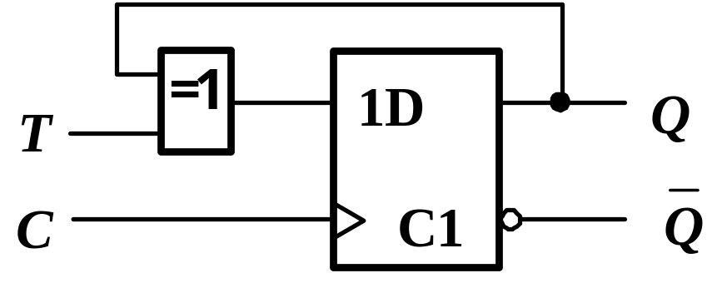
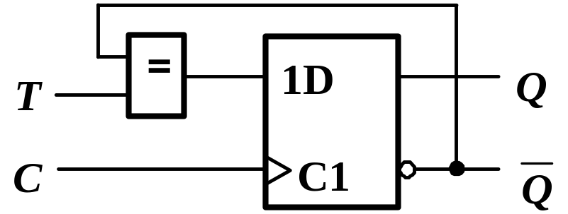
2. D 触发器构成 T 触发器
Q^{n+1} = D
T
D
组合
电路

Slide 15
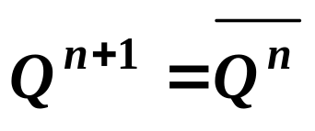
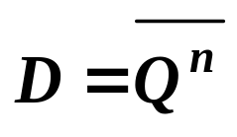
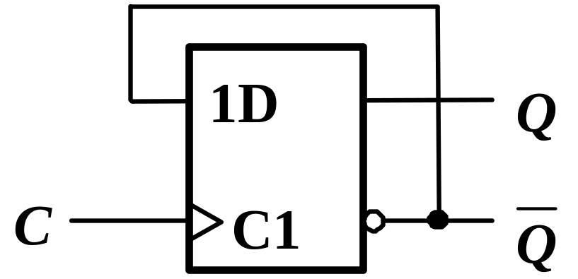
3. D 触发器构成 T' 触发器
Q^{n+1} = D
CP
Q
二分频

Slide 16
触发器相关概念以书本为准，比如维持阻塞、传输延时、控制端R和S
Notes:
此处说明电压电流等为什麽用相量形式.

Slide 17
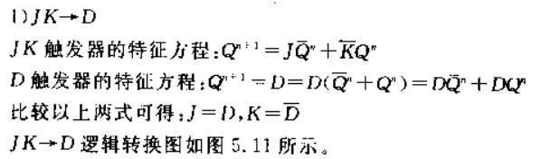
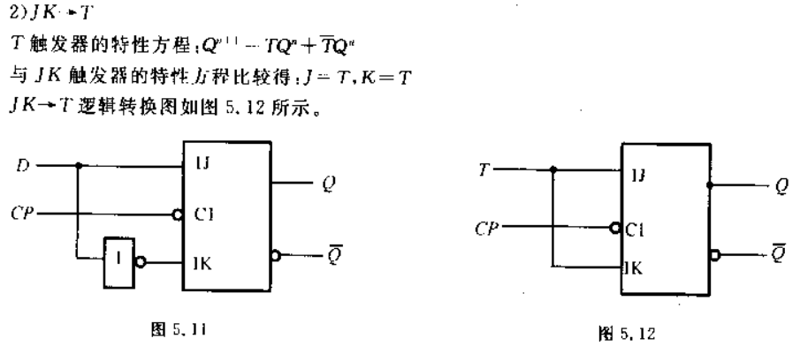
JK触发器实现其他触发器

Slide 18
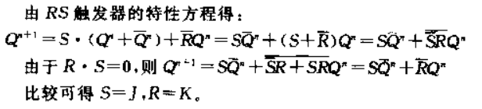
JK触发器构成 SR 触发器

Slide 19
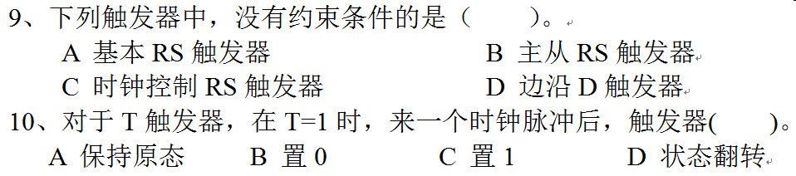

Slide 20
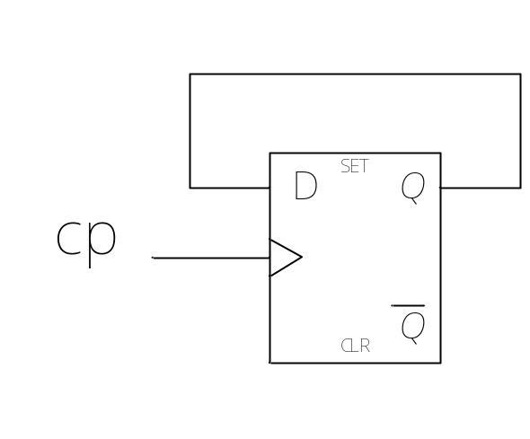
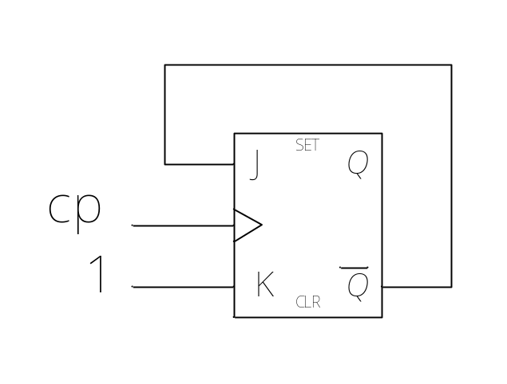
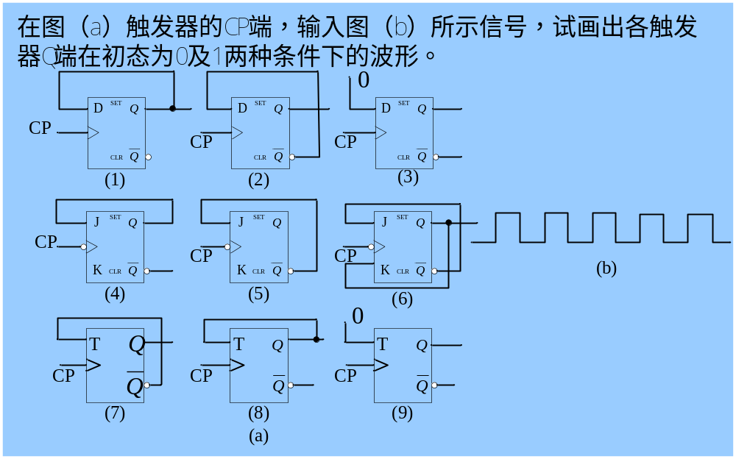
分析下图所示的时序逻辑电路。试画出下列各触发器Q端在
初态为0条件下的波形。CP端接图示波型。
CP

Slide 21
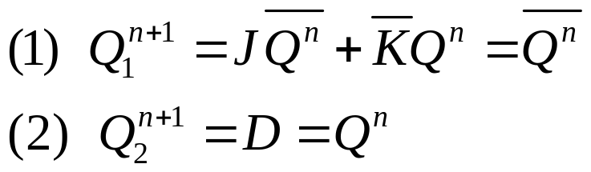
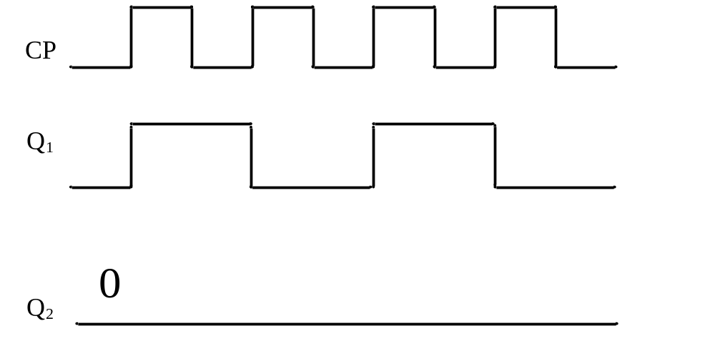
解：
波形图：

Slide 22
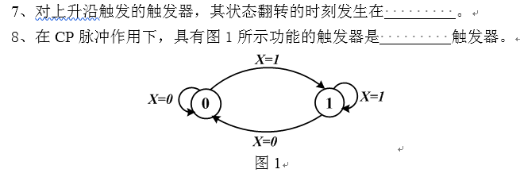

Slide 23
